Slide 1
Moodies.pl
Zaawansowana wyszukiwarka filmowa

Slide 2
Cel powstania projektu
Portal Moodies.pl umożliwia wyszukiwanie filmów na podstawie wpisanych fraz, które charakteryzują nasze oczekiwania względem filmu. Główną cechą portalu jest duży wkład użytkowników w zawartość serwisu, mianowicie każdy użytkownik może utworzyć własną listę filmów bazujący na pewnej zależności lub motywie – definiuje go nazwa listy. Dodatkowo użytkownicy mogą oceniać poszczególne zbiory oraz dodawać je do ulubionych.

Slide 3
Ikonografika 1

Slide 4
Ikonografika 2

Slide 5
Ikonografika 3

Slide 6
Zrealizowane funkcjonalności
Nazwa funkcjonalności
Rejestracja nowego użytkownika
Aktywacja konta użytkownika
Logowanie użytkownika
Odzyskanie konta (hasła) użytkownika
Zmiana adresu email użytkownika
Zmiana hasła użytkownika
Wyświetlenie szczegółów filmu
Wyświetlenie proponowanych list z filmami
Wyświetlenie rankingu list
Dodanie nowej listy z filmami
Usunięcie listy z filmami

Slide 7
Zrealizowane funkcjonalności
Nazwa funkcjonalności
Edycja listy jako użytkownik
Edycja listy jako moderator
Ocenianie listy – system like / dislike
Dodanie plusa dla filmu na liście
Dodanie listy do ulubionych
Wyświetlenie ulubionych list użytkownika
Usunięcie listy z ulubionych użytkownika
Usunięcie użytkownika
Nadanie praw dostępu użytkownikowi

Slide 8
Model biznesowy
Model promocyjny
Oferowanie darmowych usług w zamian za przedstawianie materiałów promocyjnych ostatecznemu użytkownikowi.
Klienci docelowi i ich potrzeby
Osoby pragnące odnaleźć filmy pasujące do ich aktualnego nastroju

Slide 9
Model biznesowy
Zakres oferty
Na podstawie wymagań użytkownika zostanie wygenerowana lista filmów
Polityka cenowa
Serwis jest całkowicie bezpłatny

Slide 10
Model biznesowy
Dystrybucja
Portal internetowy o adresie www.moodies.pl
Źródła przychodów
Reklama kontekstowa oraz behawioralna
Reklamy pełnoekranowe

Slide 11
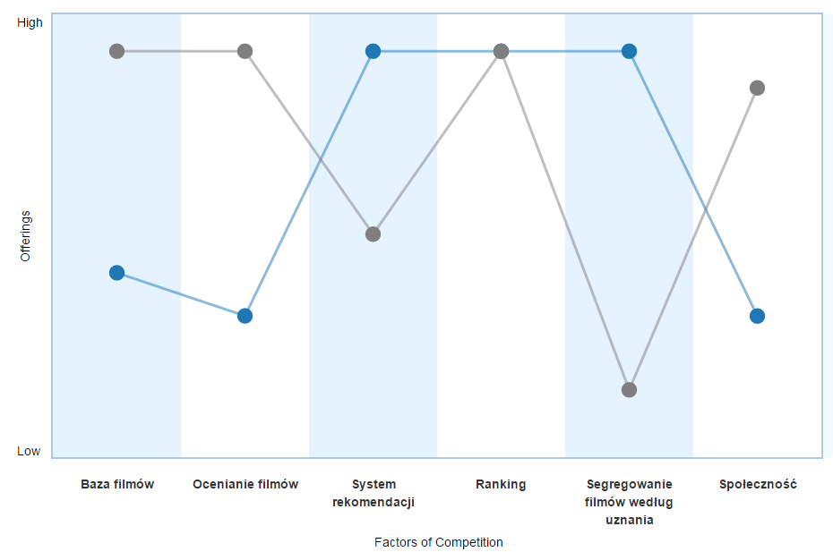
Strategy canvas

Slide 12
Użyte technologie
Część serwerowa
Asp.Net Web Api 2
Asp.Net Identity
Entity Framework 6
MS Sql 2014

Slide 13
Użyte technologie
Część kliencka
Angular 1.5
jQuery
Bootstrap

Slide 14
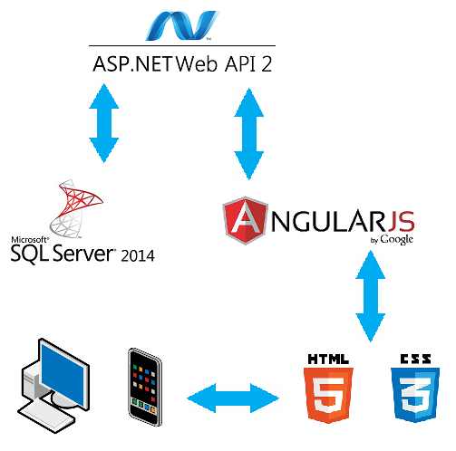
Architektura systemu

Slide 15
Podział prac w zespole
Mateusz Kulesza – backend, REST Api, baza danych
Rafał Maszkowski – frontend, layout, UX
Dawid Krawczyk – frontend, JS

Slide 16
Planowany rozwój
Integracja z serwisem tmdb.org w celu pozyskania bazy filmowej do komercyjnych zastosowań
Dalszy rozwój wyszukiwarki
Możliwość logowania za pomocą facebooka

Slide 17
Prezentacja systemu

